Slide 1
www.PragimTech.com Training +Placements = Our success Pragim@PragimTech.com
Parte 30 – Introducción a las Interfaces en C#
Cristina Carrasco
PRAGIM Technologies
Cristina@cristinacarrasco.com

Slide 2
En esta lección veremos:
Lo básico de las interfaces
www.PragimTech.com Training +Placements = Our success Pragim@PragimTech.com

Slide 3
Interfaces
Las interfaces se crean con la palabra reservada interface. Así como las clases las interfaces pueden contener propiedades, métodos, delegados o eventos, pero solo las declaraciones no pueden contener implementación.
https://learn.microsoft.com/es-mx/dotnet/csharp/programming-guide/interfaces/explicit-interface-implementation
Tendremos un error de compilación si no implementamos los miembros de una interfaz.
Los miembros de las interfaces son públicos por default, y no permiten que pongamos modificadores de acceso explícitos.
Las interfaces no pueden contener campos.
www.PragimTech.com Training + Placements = Our success Pragim@PragimTech.com

Slide 4
Interfaces
Si una clase o una estructura hereda de una interfaz esta debe proveer implementación para todos los miembros de la interfaz, de lo contrario tendremos un error de compilación.
Una clase o una estructura puede heredar de mas de una interfaz, pero una clase no puede heredar de mas de una clase.
Las interfaces pueden heredar de otras interfaces. Una clase que hereda de una interfaz que a su ves hereda de otra interfaz, debe implementar toda la cadena de herencia de los miembros de cada una las interfaces encadenadas.
No podemos crear una instancia de una interfaz, pero una variable de referencia de tipo interfaz puede apuntar a un objeto de una clase derivada de esa interfaz.
Convención de nombres para las interfaces: Se debe poner el prefijo I al nombrar una interfaz.
www.PragimTech.com Training + Placements = Our success Pragim@PragimTech.com

Slide 5
Recursos adicionales
PRAGIM Pagina principal
http://www.PragimTech.com

Slide 6
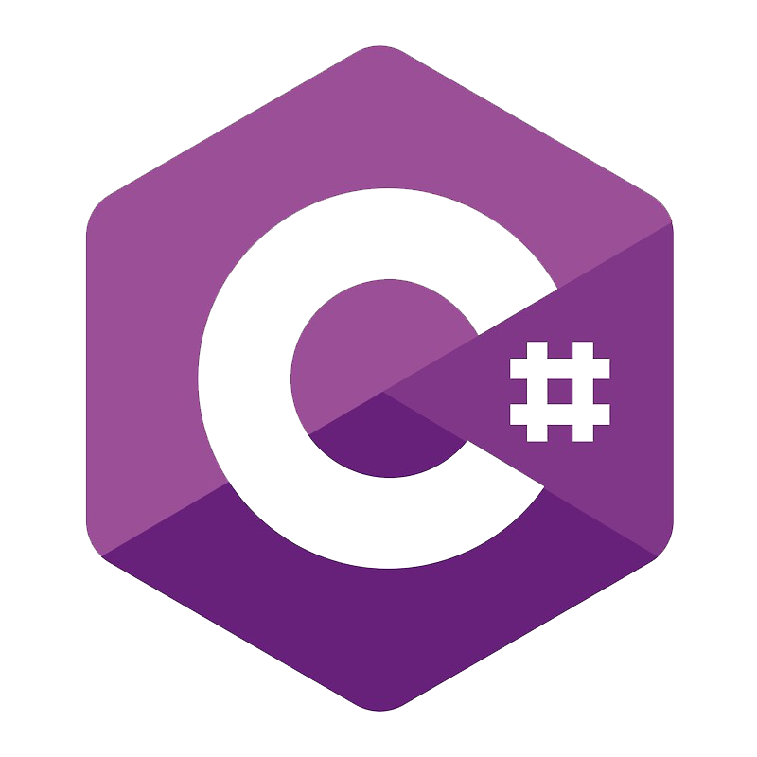
[30]
Interfaces

